Slide 1

Безопасная дорога
2017г

Slide 2
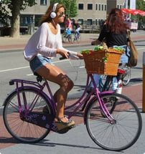
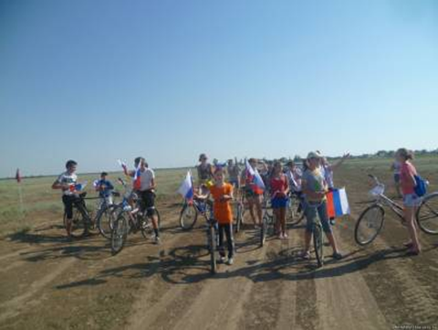
Безопасная дорога – это когда…
Катаясь на велосипеде, мы получаем огромный заряд бодрости, улучшается настроение, общее эмоциональное состояние человека. При этом укрепляется нервная система, уходят повседневные заботы и тревоги, снимается стресс.

Slide 3
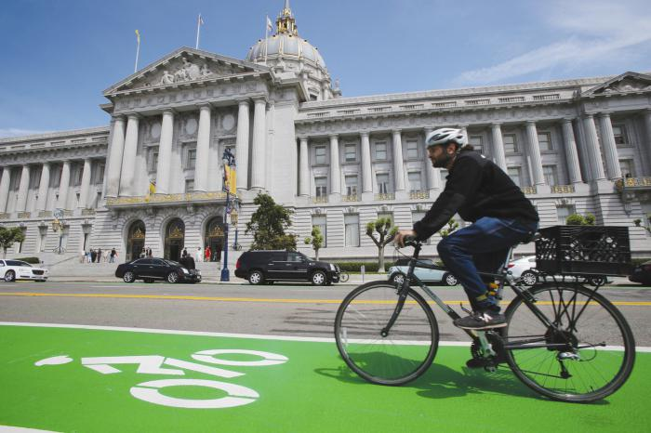
Безопасная дорога – это когда…
Во–первых, вы уважайте других участников дорожного движения, даже пешеходов.
Во-вторых, при поездке на велосипеде нужна специальная яркая одежда, если же вы едите с рюкзаком, то он тоже должен быть ярким.
Всё это нужно для вашей безопасности!!!

Slide 4
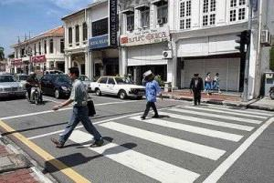
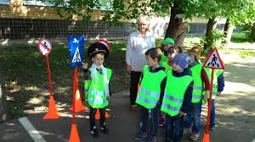
Безопастность пешеходов
В местах, где движение регулируется, пешеходы должны руководствоваться сигналами регулировщика или пешеходного светофора, а при его отсутствии - транспортного светофора.
Пешеходы должны пересекать проезжую часть по пешеходным переходам, в том числе по подземным и надземным, а при их отсутствии - на перекрестках по линии тротуаров или обочин.
При отсутствии в зоне видимости перехода или перекрестка разрешается переходить дорогу под прямым углом к краю проезжей части на участках без разделительной полосы и ограждений там, где она хорошо просматривается в обе стороны.

Slide 5
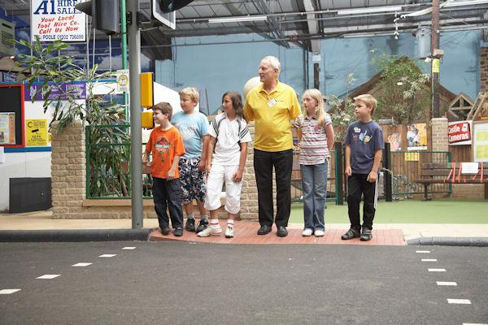
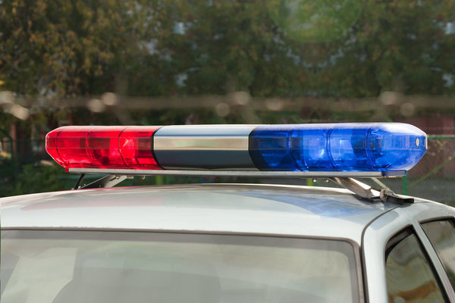

Безопастность пешеходов
При приближении транспортных средств с включенным проблесковым маячком синего или красного цвета и специальным звуковым сигналом пешеходы обязаны воздержаться от перехода проезжей части, а пешеходы, находящиеся на ней, должны незамедлительно освободить проезжую часть.

Slide 6
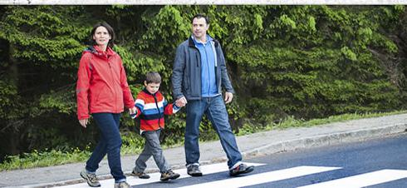
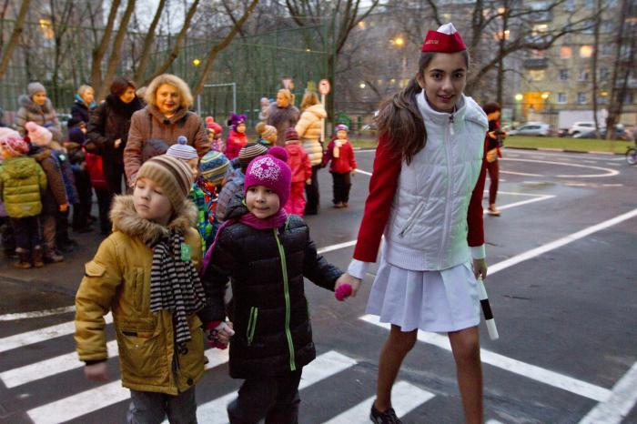
Безопастность пешеходов
Выйдя на проезжую часть, пешеходы не должны задерживаться или останавливаться, если это не связано с обеспечением безопасности движения. Пешеходы, не успевшие закончить переход, должны остановиться на линии, разделяющей транспортные потоки противоположных направлений. Продолжать переход можно лишь убедившись в безопасности дальнейшего движения и с учетом сигнала светофора (регулировщика)

